Slide 1


Slide 2
Content
问题介绍
01
02
解决方案
结果演示
03
04
应用远景

Slide 3
PART 01
问题介绍

Slide 4
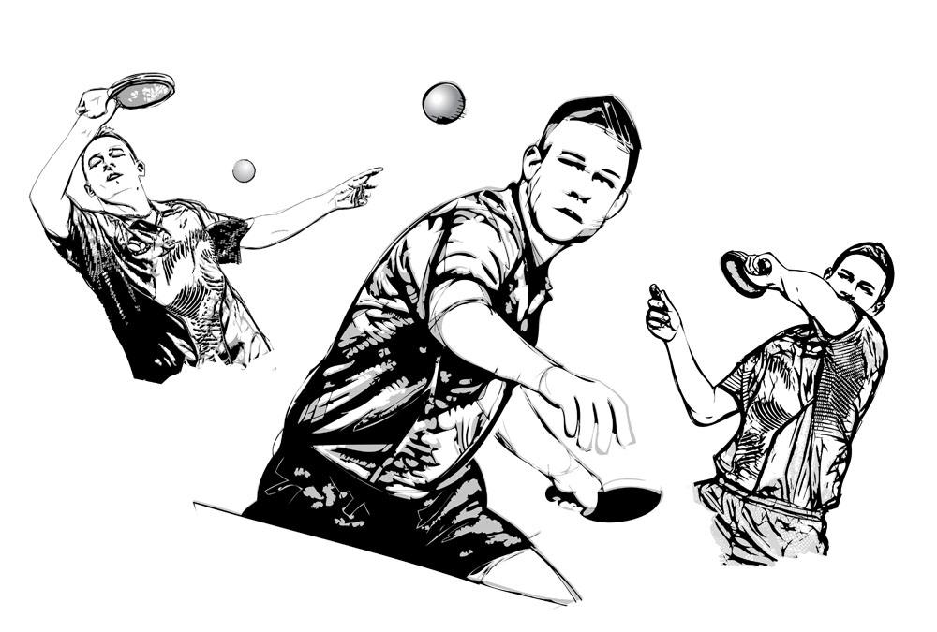
问题介绍
乒乓球轨迹预测
根据提供的数据采用物理建模或者机器学习算法，对击打平面上的乒乓球点进行预测

Slide 5
PART 02
解决方案

Slide 6
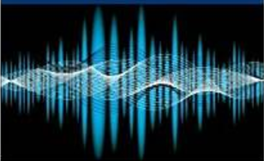
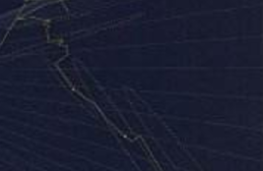
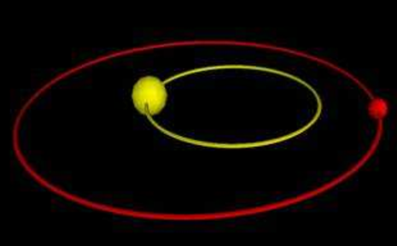

解决方案
Kalman filter Smoothing
Kalman Filter
用户可以在投影仪或者计算机上进行演示也可以将演示文稿打印出来
用户可以在投影仪或者计算机上进行演示也可以将演示文稿打印出来
Deep Learning
Physics Modeling
用户可以在投影仪或者计算机上进行演示也可以将演示文稿打印出来
用户可以在投影仪或者计算机上进行演示也可以将演示文稿打印出来

Slide 7
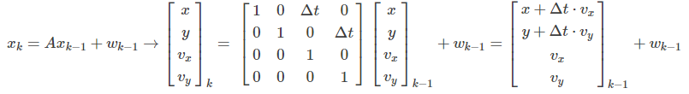
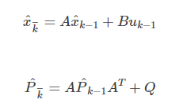
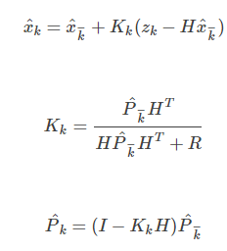
Kalman filter Smoothing
EKF
Unscented
卡尔曼滤波器的前提假设：
信息过程的足够精确的模型，是由白噪声所激发的线性、离散和有限维动态系统（可以是时变的）；
每次测量信号都包含着附加的白噪声分量。
预测
更新

Slide 8
Kalman Filter

Slide 9
Physics Modeling

Slide 10
Deep Learning

Slide 11
PART 03
结果展示

Slide 12
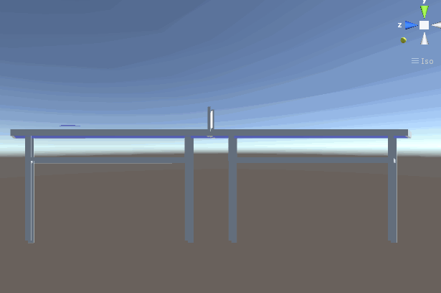

Slide 13
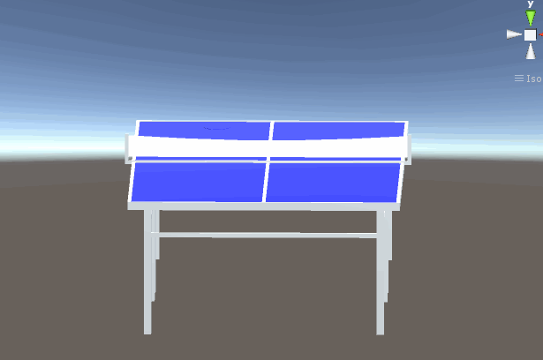

Slide 14
PART 04
应用远景

Slide 15
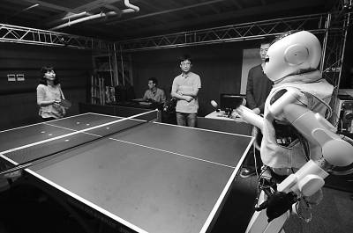
乒乓球界的Alphgo

Slide 16
感谢您的观看

